Slide 1
§2.3 随机变量的方差与标准差
数学期望反映了X 取值的中心.
方差反映了X 取值的离散程度.

Slide 2


例如，某零件的真实长度为a，现用甲、乙两台仪器
各测量10次，将测量结果X用坐标上的点表示如图：
测量结果的均值都是 a
甲仪器测量结果
较好
乙仪器测量结果
若让你就上述结果评价一下两台仪器的优劣，你
认为哪台仪器好一些呢？
因为乙仪器的测量结果集中在均值附近

Slide 3
又如,甲、乙两门炮同时向一目标射击10发炮弹，其
落点距目标的位置如图：
中心
中心
乙炮
甲炮射击结果
乙炮射击结果
你认为哪门炮射击效果好一些呢?
因为乙炮的弹着点较集中在中心附近 .

Slide 4
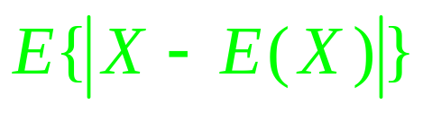

由此可见,研究随机变量与其均值的偏离程度是十分必要
的.那么,用怎样的量去度量这个偏离程度呢?容易看到
能度量随机变量与其均值E(X)的偏离程度. 但由于上
式带有绝对值,运算不方便,通常用量
来度量随机变量X与其均值E(X)的偏离程度.
这个数字特征就是我们要介绍的方差。

Slide 5
2.3.1 方差与标准差的定义
定义2.3.1 若 E(X−E(X))² 存在，则称
E(X−E(X))² 为 X 的方差，记为
Var(X)=D(X)= E(X−E(X))²

Slide 6
方差刻划了随机变量的取值对于其数学期望的离散程度 .
若X的取值比较集中，则方差D(X)较小；
若X的取值比较分散，则方差D(X)较大.
因此，D(X)是刻画X取值分散程度的一个量，它是衡量X取值分散程度的一个尺度。

Slide 7
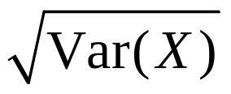
注 意 点
(1) 方差反映了随机变量相对其均值的偏离程度.
方差越大, 则随机变量的取值越分散.
σ_{X} = σ (X)=
为X 的标准差.
(2) 称
标准差的量纲与随机变量的量纲相同.

Slide 8
方差的计算
由定义知，方差是随机变量 X 的函数
g(X)=[X-E(X)]²
的数学期望 .
X为离散型，
分布率
P{X=x_{k}}=p_{k}
X为连续型，X概率密度f(x)

Slide 9
计算方差的一个简化公式
D(X)=E(X²)-[E(X)]²
展开
证：D(X)=E[X-E(X)]²
=E{X²-2XE(X)+[E(X)]²}
=E(X²)-2[E(X)]²+[E(X)]²
利用期望
性质
=E(X²)-[E(X)]²

Slide 10
例1
设随机变量X具有(0—1）分布，其分布率为
求D(X) .
解
由公式
因此,0-1分布

Slide 11
2.3.2 方差的性质
(1) Var(c)=0. 性质 2.3.2
(2) Var(aX+b) = a² Var(X). 性质 2.3.3
(3) Var(X)=E(X²)−[E(X)]². 性质 2.3.1
(4) 设 X 与 Y 是两个随机变量，则
D(X±Y)= D(X)+D(Y) ±2E{[X-E(X)][Y-E(Y)]}
特别地，若X ,Y 相互独立，则
D(X±Y)= D(X)+D(Y)

Slide 12
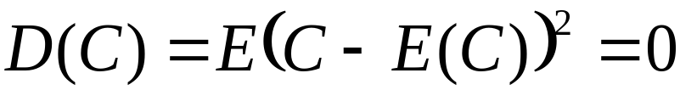
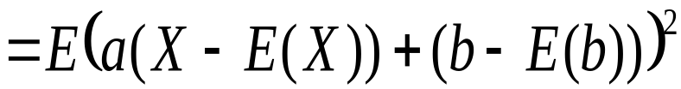

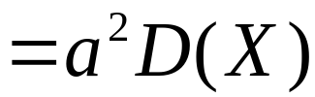
性质2.3.2的证明：
性质2.3.3的证明：

Slide 13
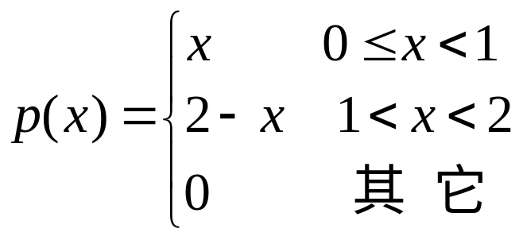
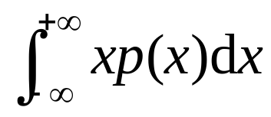
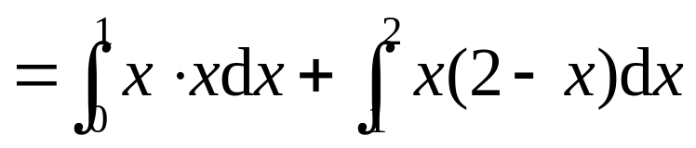
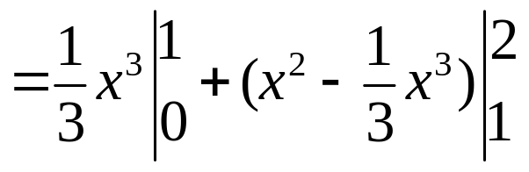
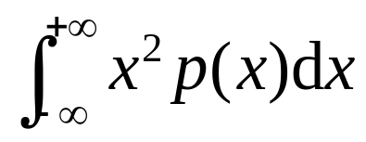
例2.3.1
设 X ~
, 求 E(X), Var(X).
解: (1) E(X)=
= 1
(2) E(X²) =
= 7/6
所以,
Var(X) = E(X²)−[E(X)²]
= 7/6 − 1 = 1/6

Slide 14
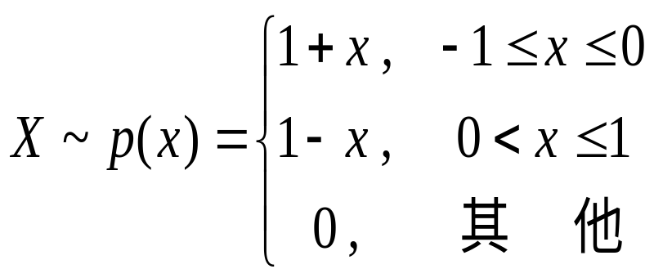
课堂练习（三角分布）
设
则方差 Var(X)=( )。
问题：Var(X) = 1/6, 为什么？

Slide 15
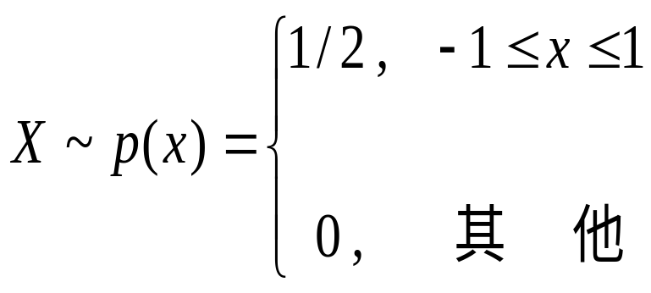
课堂练习（均匀分布）
设
则方差 Var(X)=( )。
问题：Var(X) = 1/3, 为什么？

Slide 16
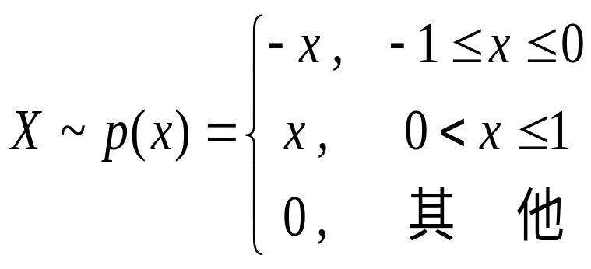
课堂练习（倒三角分布）
设
则方差 Var(X)=( )。
问题：Var(X) = 1/2, 为什么？

Slide 17
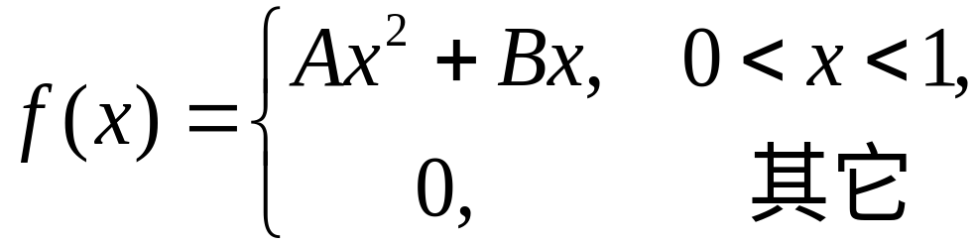
练习 已知X的d.f.为
其中 A ,B 是常数，且 E (X ) = 0.5.
求 A ,B.
设 Y = X ², 求 E (Y ),D (Y )

Slide 18
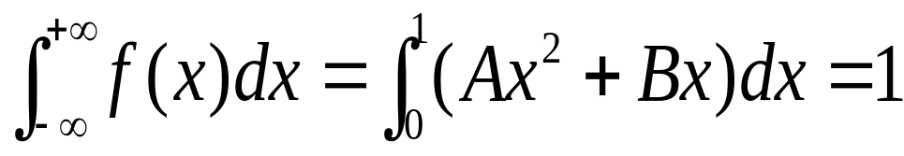
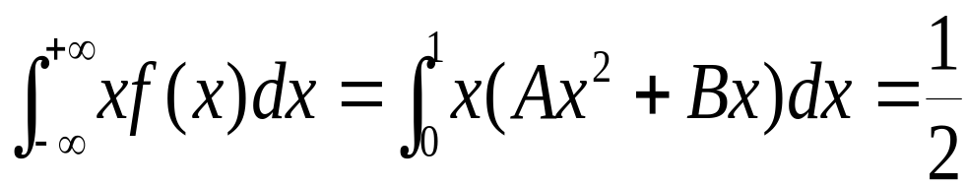
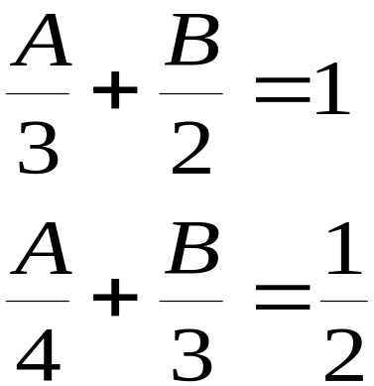
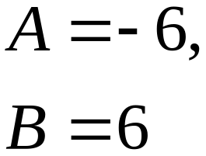
解 (1)

Slide 19
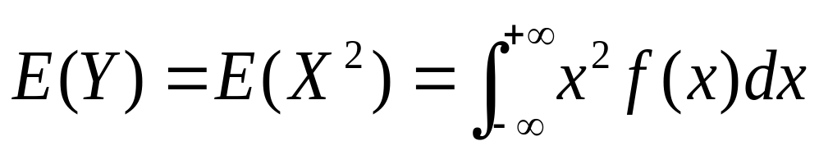
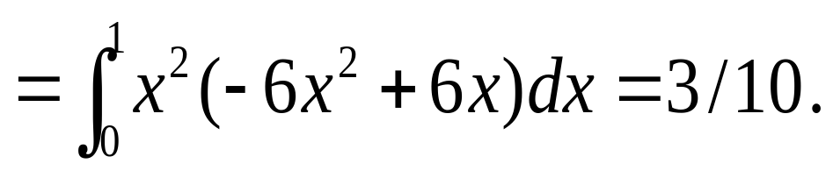
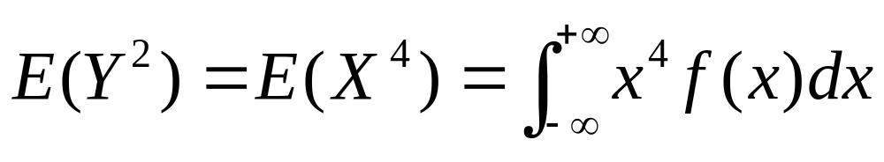
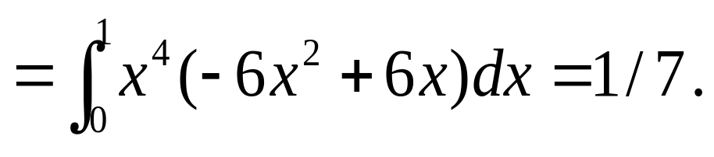
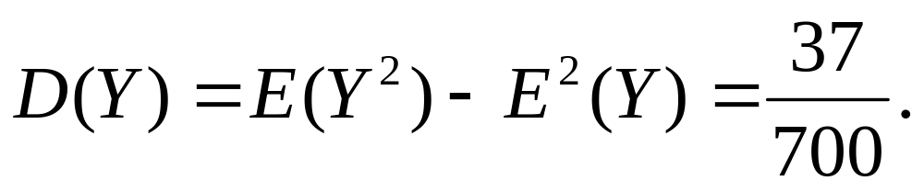
(2)

Slide 20
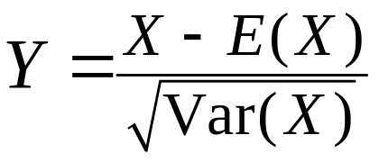
随机变量的标准化
设 Var(X)>0, 令
则有 E(Y)=0, Var(Y)=1.
称 Y 为 X 的标准化.

Slide 21




仅知 r.v.的期望与方差并不能确定其分布
例如
-1 0 1
P
0.1 0.8 0.1
有相同的
期望方差
但是分布
却不相同
与
-2 0 2
P
0.025 0.95 0.025

Slide 22
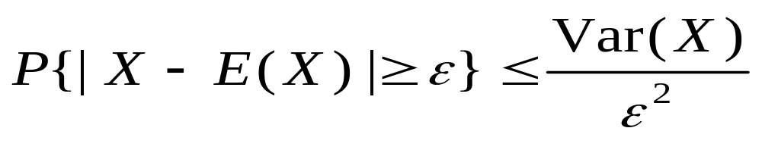
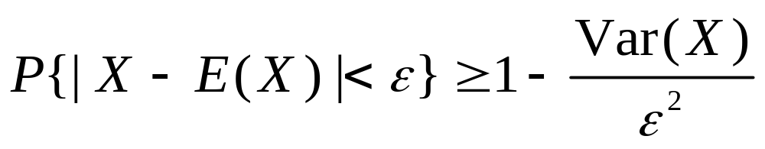


2.3.3 切比雪夫不等式
设随机变量X的方差存在(这时均值也存在),
则 对任意正数ε，有下面不等式成立
由切比雪夫不等式可以看出，若 越小，则事件{|X-E(X)|< }的概率越大，即随机变量X 集中在期望附近的可能性越大.

Slide 23

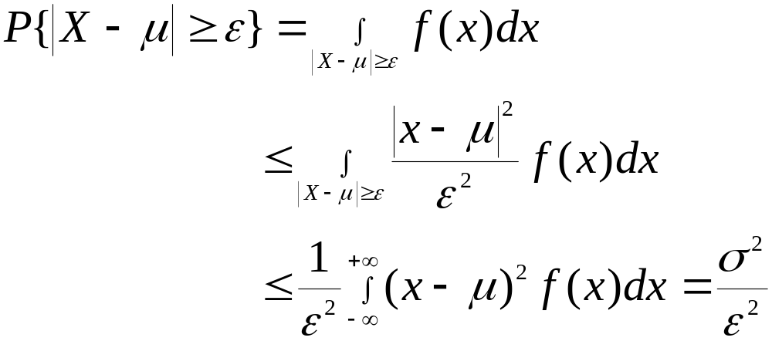
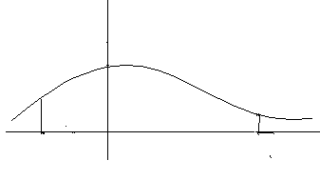
我们只就连续型随机变量的情况来证明.
证

Slide 24
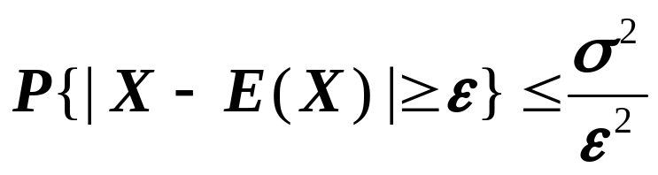
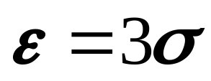
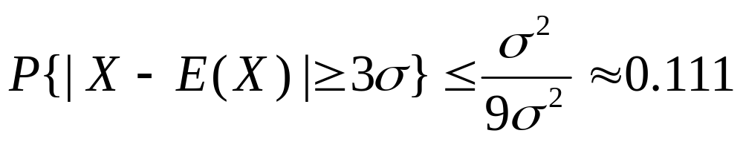

当方差已知时，切比雪夫不等式给出了r.v X与它的期望的偏差不小于 的概率的估计式 .
如取
可见，对任给的分布，只要期望和方差 存在，
则r.v X取值偏离E(X)超过3 的概率小于0.111 .

Slide 25


例 已知正常男性成人血液中，每一毫升白细胞数平均是7300，均方差是700. 利用切比雪夫不等式估计每毫升白细胞数在5200~9400之间的概率 .
解：设每毫升白细胞数为X
依题意，E(X)=7300,D(X)=700²
所求为 P(5200≤X≤9400)
P(5200≤X≤9400)
= P(-2100 X-E(X) 2100)
= P{ |X-E(X)| 2100}

Slide 26
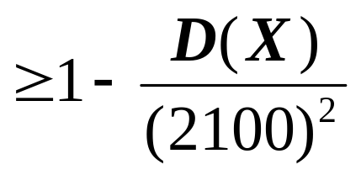
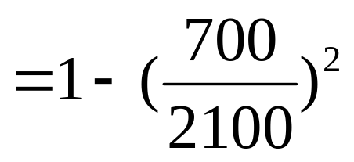
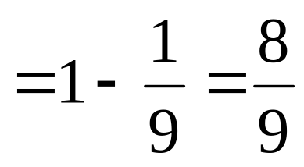
由切比雪夫不等式
P{ |X-E(X)| 2100}
即估计每毫升白细胞数在5200~9400之间的概率不小于8/9 .

Slide 27
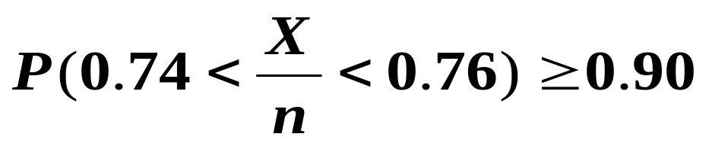
例 在每次试验中，事件A发生的概率为 0.75, 利用切比雪夫不等式求：n需要多么大时，才能使得在n次独立重复试验中, 事件A出现的频率在0.74~0.76之间的概率至少为0.90?
解：设X为n 次试验中，事件A出现的次数，
则 X~B(n, 0.75)
E(X)=0.75n,
D(X)=0.75×0.25n=0.1875n
所求为满足
的最小的n .

Slide 28
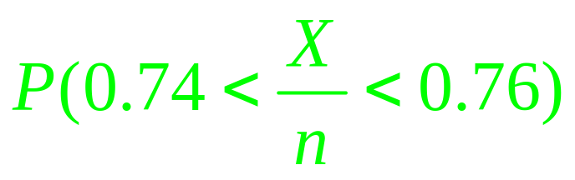
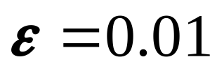
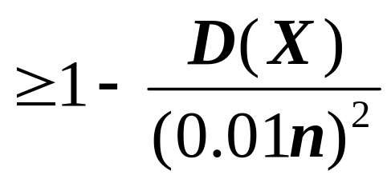
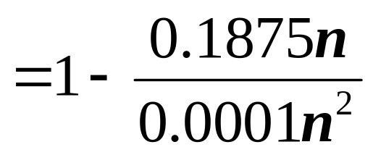
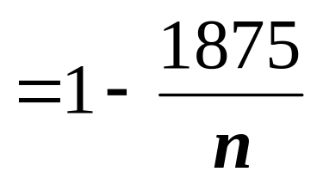
可改写为
P(0.74n< X<0.76n )
=P(-0.01n<X-0.75n< 0.01n)
= P{ |X-E(X)| <0.01n}
在切比雪夫不等式中取
n，则
= P{ |X-E(X)| <0.01n}

Slide 29
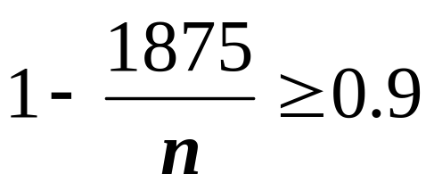
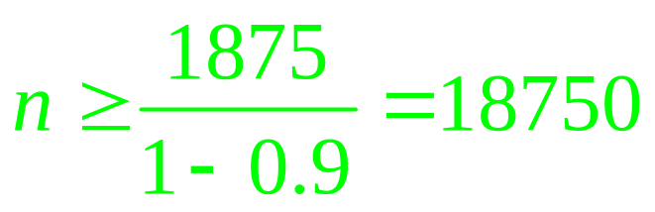
依题意，取
解得
即n 取18750时，可以使得在n次独立重复试验中,
事件A出现的频率在0.74~0.76之间的概率至少为0.90 .

Slide 30
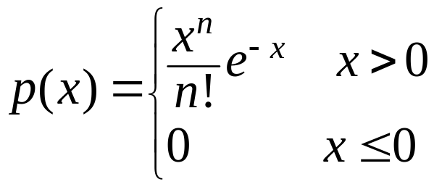
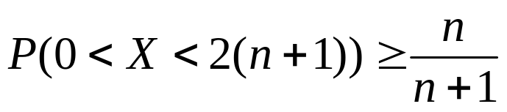
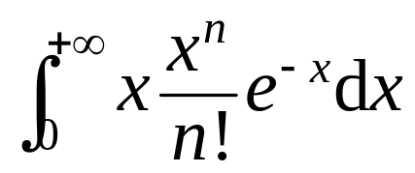
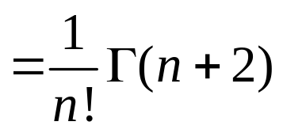
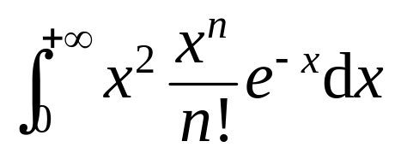
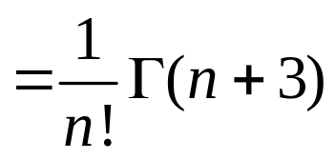
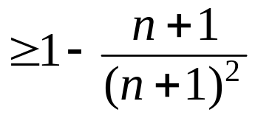
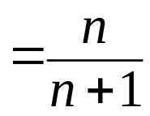
例2.3.2
设 X~
证明
证明:
E(X) =
= n+1
E(X²) =
= (n+1)(n+2)
所以,
Var(X) = E(X²)−(EX)² = n+1,
由此得
(这里, ε = n+1)

Slide 31

定理 2.3.2
Var(X)=0
P(X=a)=1

Slide 32

课堂练习
1、 设随机变量X服从几何分布，概率分布为
P{X=k}=p(1-p)^{k-1}, k=1,2,…
其中0<p<1,求E(X),D(X)
2、

Slide 33





1、解：
记 q=1-p
求和与求导
交换次序
无穷递缩等比
级数求和公式

Slide 34









+E(X)
D(X)=E(X²)-[E(X)]²

Slide 35


2、解

